Slide 1


Revamping of the Remote Handling System for RFX-mod2 and design of a test facility within the NEFERTARI Project
J. Bettega, P. Boscariol, G. Boschetti, A. Dalla Via, R. Minto, T. Sinico, A. Trevisani
PNRRR Missione 4 Istruzione e Ricerca - NEFERTARI final workshop, Padova 25-27 March 2026, Giovanni Boschetti, Revamping of the Remote Handling System for RFX-mod2 and design of a test facility within the NEFERTARI Project slide 1

Slide 2
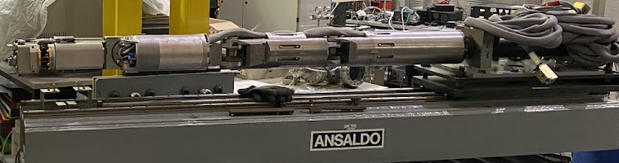
The Remote Handling System
5
4 3
2
1
PNRRR Missione 4 Istruzione e Ricerca - NEFERTARI final workshop, Padova 25-27 March 2026, Giovanni Boschetti, Revamping of the Remote Handling System for RFX-mod2 and design of a test facility within the NEFERTARI Project slide 2
Notes:
RFX-mod2 è, un esperimento di modifica del precedente RFX-mod avviato nel 2018 con finanziamento POR FESR 2014–2020 della Regione Veneto (progetto MIAIVO). Grazie ai fondi PNRR del progetto NEFERTARI, RFX-mod2 sarà dotato di un sistema di diagnostiche e di controllo in tempo reale potenziati. Il significativo aumento dei sensori installati comporterà un numero di segnali circa quattro volte superiore rispetto a RFX-mod.
La nuova infrastruttura RFX-mod2, in fase di rimontaggio al Consorzio RFX, consentirà di ampliare la comprensione della fisica dei plasmi sia nella configurazione RFP che tokamak a bassa corrente. Sotto potete vedere le foto del nuovo vessel e della shell con i cavi dei sensori e le prime tegole montate.
i sensori elettrostatici sono 236 e i segnali 532
Magnetici 1316 sensori, 1688 Real time signals, Rispetto a mod abbiamo fattore x 3 di sensori e x 4 di segnali magnetici disponibili in real time.
MIAIVO: Meccanica Innovativa e Additiva Integrata: il VenetO
Il POR FESR (Programma Operativo Regionale del Fondo Europeo di Sviluppo Regionale) è lo strumento strategico, cofinanziato dall'UE, utilizzato dalle Regioni italiane per promuovere la coesione economica, sociale e territoriale. Finanzia progetti su ricerca, innovazione, competitività delle PMI, transizione digitale ed ecologica per uno sviluppo intelligente e sostenibile. Finanziamento pari a 2 M€, per R&S, a fronte di 4,3 M€ di spesa prevista per il completamento delle modifiche.
L’Upgrade di RFX-mod2 comprende anche una nuova disposizione dei sensori magnetici, progettata specificamente per il funzionamento in modalità tokamak ohmico. Questo consentirà di completare gli studi sul controllo degli error fields, sulla mitigazione dei modi tearing e sulla prevenzione delle disruption, nonché sulla decorrelazione degli elettroni runaway mediante il sistema di controllo attivo.
IAEA 2025
L.Marrelli et al RFX-mod2 and the NEFERTARI project: a diffuse infrastructure for the study of magnetically confined plasmas for fusion
Il Consorzio RFX, grazie al progetto MIAIVO (Meccanica Innovativa e Additiva Integrata: il VenetO dalla ricerca alle opportunità nel mercato attuale e futuro), ha avuto la possibilità di iniziare i lavori di modifica migliorativa della macchina RFX-mod2. RFX-mod2 è una delle principali macchine sperimentali presenti al Consorzio RFX e il più grande esperimento al mondo per lo studio della fisica dei plasmi in configurazione RFP.
MIAIVO è una concreta opportunità per creare una sinergia tra realizzazione di apparati per ricerca con prestazioni spinte e processi di innovazione industriale.
rendering delle modifiche migliorative
la scocca in rame di RFX-mod
operazioni di movimentazione della struttura meccanica di supporto di RFX-mod
Il progetto, avviato nel 2018 grazie ad un bando della Regione Veneto, nell’ambito del progetto POR FESR 2014-2020, è finalizzato a conseguire un sensibile aumento della propensione di investimento in in Ricerca industriale e Sviluppo sperimentale da parte delle imprese venete, ottenibile attraverso un consolidamento dei rapporti con il mondo della ricerca.
Grazie al finanziamento MIAIVO , pari a 2.040.540,00 €, a fronte di spese ammesse pari a 4.276.600,00 €, si è potuto avviare lo sviluppo delle tecnologie innovative richieste per eseguire le modifiche migliorative dell’impianto RFX-mod2 quali ad esempio: trattamento superficiale dei materiali, realizzazione di componenti per camere da vuoto con materiali polimerici ad alte prestazioni, realizzazione di componenti metallici mediante manifattura additiva.

Slide 3
Kinematics Analysis
5
4
3
2
1
5 6
3 5
4
3 3
2
1
PNRRR Missione 4 Istruzione e Ricerca - NEFERTARI final workshop, Padova 25-27 March 2026, Giovanni Boschetti, Revamping of the Remote Handling System for RFX-mod2 and design of a test facility within the NEFERTARI Project slide 3
Notes:
RFX-mod2 è, un esperimento di modifica del precedente RFX-mod avviato nel 2018 con finanziamento POR FESR 2014–2020 della Regione Veneto (progetto MIAIVO). Grazie ai fondi PNRR del progetto NEFERTARI, RFX-mod2 sarà dotato di un sistema di diagnostiche e di controllo in tempo reale potenziati. Il significativo aumento dei sensori installati comporterà un numero di segnali circa quattro volte superiore rispetto a RFX-mod.
La nuova infrastruttura RFX-mod2, in fase di rimontaggio al Consorzio RFX, consentirà di ampliare la comprensione della fisica dei plasmi sia nella configurazione RFP che tokamak a bassa corrente. Sotto potete vedere le foto del nuovo vessel e della shell con i cavi dei sensori e le prime tegole montate.
i sensori elettrostatici sono 236 e i segnali 532
Magnetici 1316 sensori, 1688 Real time signals, Rispetto a mod abbiamo fattore x 3 di sensori e x 4 di segnali magnetici disponibili in real time.
MIAIVO: Meccanica Innovativa e Additiva Integrata: il VenetO
Il POR FESR (Programma Operativo Regionale del Fondo Europeo di Sviluppo Regionale) è lo strumento strategico, cofinanziato dall'UE, utilizzato dalle Regioni italiane per promuovere la coesione economica, sociale e territoriale. Finanzia progetti su ricerca, innovazione, competitività delle PMI, transizione digitale ed ecologica per uno sviluppo intelligente e sostenibile. Finanziamento pari a 2 M€, per R&S, a fronte di 4,3 M€ di spesa prevista per il completamento delle modifiche.
L’Upgrade di RFX-mod2 comprende anche una nuova disposizione dei sensori magnetici, progettata specificamente per il funzionamento in modalità tokamak ohmico. Questo consentirà di completare gli studi sul controllo degli error fields, sulla mitigazione dei modi tearing e sulla prevenzione delle disruption, nonché sulla decorrelazione degli elettroni runaway mediante il sistema di controllo attivo.
IAEA 2025
L.Marrelli et al RFX-mod2 and the NEFERTARI project: a diffuse infrastructure for the study of magnetically confined plasmas for fusion
Il Consorzio RFX, grazie al progetto MIAIVO (Meccanica Innovativa e Additiva Integrata: il VenetO dalla ricerca alle opportunità nel mercato attuale e futuro), ha avuto la possibilità di iniziare i lavori di modifica migliorativa della macchina RFX-mod2. RFX-mod2 è una delle principali macchine sperimentali presenti al Consorzio RFX e il più grande esperimento al mondo per lo studio della fisica dei plasmi in configurazione RFP.
MIAIVO è una concreta opportunità per creare una sinergia tra realizzazione di apparati per ricerca con prestazioni spinte e processi di innovazione industriale.
rendering delle modifiche migliorative
la scocca in rame di RFX-mod
operazioni di movimentazione della struttura meccanica di supporto di RFX-mod
Il progetto, avviato nel 2018 grazie ad un bando della Regione Veneto, nell’ambito del progetto POR FESR 2014-2020, è finalizzato a conseguire un sensibile aumento della propensione di investimento in in Ricerca industriale e Sviluppo sperimentale da parte delle imprese venete, ottenibile attraverso un consolidamento dei rapporti con il mondo della ricerca.
Grazie al finanziamento MIAIVO , pari a 2.040.540,00 €, a fronte di spese ammesse pari a 4.276.600,00 €, si è potuto avviare lo sviluppo delle tecnologie innovative richieste per eseguire le modifiche migliorative dell’impianto RFX-mod2 quali ad esempio: trattamento superficiale dei materiali, realizzazione di componenti per camere da vuoto con materiali polimerici ad alte prestazioni, realizzazione di componenti metallici mediante manifattura additiva.

Slide 4
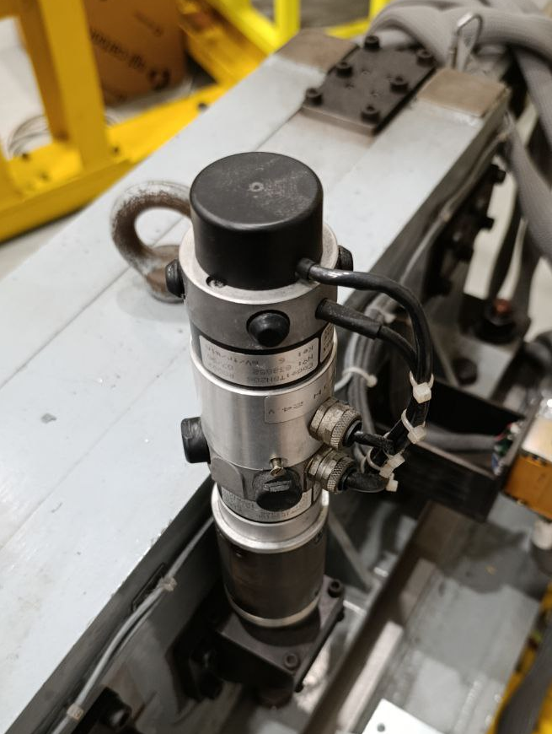

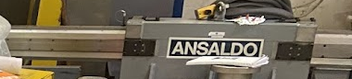
The Transporter
PNRRR Missione 4 Istruzione e Ricerca - NEFERTARI final workshop, Padova 25-27 March 2026, Giovanni Boschetti, Revamping of the Remote Handling System for RFX-mod2 and design of a test facility within the NEFERTARI Project slide 4
Notes:
RFX-mod2 è, un esperimento di modifica del precedente RFX-mod avviato nel 2018 con finanziamento POR FESR 2014–2020 della Regione Veneto (progetto MIAIVO). Grazie ai fondi PNRR del progetto NEFERTARI, RFX-mod2 sarà dotato di un sistema di diagnostiche e di controllo in tempo reale potenziati. Il significativo aumento dei sensori installati comporterà un numero di segnali circa quattro volte superiore rispetto a RFX-mod.
La nuova infrastruttura RFX-mod2, in fase di rimontaggio al Consorzio RFX, consentirà di ampliare la comprensione della fisica dei plasmi sia nella configurazione RFP che tokamak a bassa corrente. Sotto potete vedere le foto del nuovo vessel e della shell con i cavi dei sensori e le prime tegole montate.
i sensori elettrostatici sono 236 e i segnali 532
Magnetici 1316 sensori, 1688 Real time signals, Rispetto a mod abbiamo fattore x 3 di sensori e x 4 di segnali magnetici disponibili in real time.
MIAIVO: Meccanica Innovativa e Additiva Integrata: il VenetO
Il POR FESR (Programma Operativo Regionale del Fondo Europeo di Sviluppo Regionale) è lo strumento strategico, cofinanziato dall'UE, utilizzato dalle Regioni italiane per promuovere la coesione economica, sociale e territoriale. Finanzia progetti su ricerca, innovazione, competitività delle PMI, transizione digitale ed ecologica per uno sviluppo intelligente e sostenibile. Finanziamento pari a 2 M€, per R&S, a fronte di 4,3 M€ di spesa prevista per il completamento delle modifiche.
L’Upgrade di RFX-mod2 comprende anche una nuova disposizione dei sensori magnetici, progettata specificamente per il funzionamento in modalità tokamak ohmico. Questo consentirà di completare gli studi sul controllo degli error fields, sulla mitigazione dei modi tearing e sulla prevenzione delle disruption, nonché sulla decorrelazione degli elettroni runaway mediante il sistema di controllo attivo.
IAEA 2025
L.Marrelli et al RFX-mod2 and the NEFERTARI project: a diffuse infrastructure for the study of magnetically confined plasmas for fusion
Il Consorzio RFX, grazie al progetto MIAIVO (Meccanica Innovativa e Additiva Integrata: il VenetO dalla ricerca alle opportunità nel mercato attuale e futuro), ha avuto la possibilità di iniziare i lavori di modifica migliorativa della macchina RFX-mod2. RFX-mod2 è una delle principali macchine sperimentali presenti al Consorzio RFX e il più grande esperimento al mondo per lo studio della fisica dei plasmi in configurazione RFP.
MIAIVO è una concreta opportunità per creare una sinergia tra realizzazione di apparati per ricerca con prestazioni spinte e processi di innovazione industriale.
rendering delle modifiche migliorative
la scocca in rame di RFX-mod
operazioni di movimentazione della struttura meccanica di supporto di RFX-mod
Il progetto, avviato nel 2018 grazie ad un bando della Regione Veneto, nell’ambito del progetto POR FESR 2014-2020, è finalizzato a conseguire un sensibile aumento della propensione di investimento in in Ricerca industriale e Sviluppo sperimentale da parte delle imprese venete, ottenibile attraverso un consolidamento dei rapporti con il mondo della ricerca.
Grazie al finanziamento MIAIVO , pari a 2.040.540,00 €, a fronte di spese ammesse pari a 4.276.600,00 €, si è potuto avviare lo sviluppo delle tecnologie innovative richieste per eseguire le modifiche migliorative dell’impianto RFX-mod2 quali ad esempio: trattamento superficiale dei materiali, realizzazione di componenti per camere da vuoto con materiali polimerici ad alte prestazioni, realizzazione di componenti metallici mediante manifattura additiva.

Slide 5
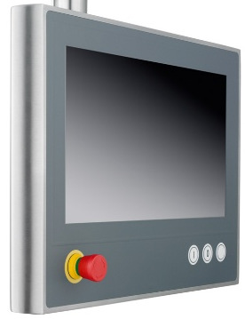
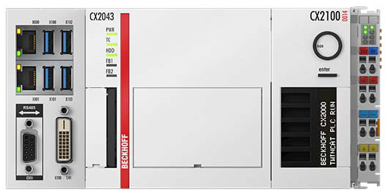
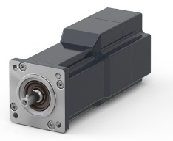
Control System
Remote Handling System
CP-Link
Ethercat
PLC
HMI
Transporter
PNRRR Missione 4 Istruzione e Ricerca - NEFERTARI final workshop, Padova 25-27 March 2026, Giovanni Boschetti, Revamping of the Remote Handling System for RFX-mod2 and design of a test facility within the NEFERTARI Project slide 5
Notes:
RFX-mod2 è, un esperimento di modifica del precedente RFX-mod avviato nel 2018 con finanziamento POR FESR 2014–2020 della Regione Veneto (progetto MIAIVO). Grazie ai fondi PNRR del progetto NEFERTARI, RFX-mod2 sarà dotato di un sistema di diagnostiche e di controllo in tempo reale potenziati. Il significativo aumento dei sensori installati comporterà un numero di segnali circa quattro volte superiore rispetto a RFX-mod.
La nuova infrastruttura RFX-mod2, in fase di rimontaggio al Consorzio RFX, consentirà di ampliare la comprensione della fisica dei plasmi sia nella configurazione RFP che tokamak a bassa corrente. Sotto potete vedere le foto del nuovo vessel e della shell con i cavi dei sensori e le prime tegole montate.
i sensori elettrostatici sono 236 e i segnali 532
Magnetici 1316 sensori, 1688 Real time signals, Rispetto a mod abbiamo fattore x 3 di sensori e x 4 di segnali magnetici disponibili in real time.
MIAIVO: Meccanica Innovativa e Additiva Integrata: il VenetO
Il POR FESR (Programma Operativo Regionale del Fondo Europeo di Sviluppo Regionale) è lo strumento strategico, cofinanziato dall'UE, utilizzato dalle Regioni italiane per promuovere la coesione economica, sociale e territoriale. Finanzia progetti su ricerca, innovazione, competitività delle PMI, transizione digitale ed ecologica per uno sviluppo intelligente e sostenibile. Finanziamento pari a 2 M€, per R&S, a fronte di 4,3 M€ di spesa prevista per il completamento delle modifiche.
L’Upgrade di RFX-mod2 comprende anche una nuova disposizione dei sensori magnetici, progettata specificamente per il funzionamento in modalità tokamak ohmico. Questo consentirà di completare gli studi sul controllo degli error fields, sulla mitigazione dei modi tearing e sulla prevenzione delle disruption, nonché sulla decorrelazione degli elettroni runaway mediante il sistema di controllo attivo.
IAEA 2025
L.Marrelli et al RFX-mod2 and the NEFERTARI project: a diffuse infrastructure for the study of magnetically confined plasmas for fusion
Il Consorzio RFX, grazie al progetto MIAIVO (Meccanica Innovativa e Additiva Integrata: il VenetO dalla ricerca alle opportunità nel mercato attuale e futuro), ha avuto la possibilità di iniziare i lavori di modifica migliorativa della macchina RFX-mod2. RFX-mod2 è una delle principali macchine sperimentali presenti al Consorzio RFX e il più grande esperimento al mondo per lo studio della fisica dei plasmi in configurazione RFP.
MIAIVO è una concreta opportunità per creare una sinergia tra realizzazione di apparati per ricerca con prestazioni spinte e processi di innovazione industriale.
rendering delle modifiche migliorative
la scocca in rame di RFX-mod
operazioni di movimentazione della struttura meccanica di supporto di RFX-mod
Il progetto, avviato nel 2018 grazie ad un bando della Regione Veneto, nell’ambito del progetto POR FESR 2014-2020, è finalizzato a conseguire un sensibile aumento della propensione di investimento in in Ricerca industriale e Sviluppo sperimentale da parte delle imprese venete, ottenibile attraverso un consolidamento dei rapporti con il mondo della ricerca.
Grazie al finanziamento MIAIVO , pari a 2.040.540,00 €, a fronte di spese ammesse pari a 4.276.600,00 €, si è potuto avviare lo sviluppo delle tecnologie innovative richieste per eseguire le modifiche migliorative dell’impianto RFX-mod2 quali ad esempio: trattamento superficiale dei materiali, realizzazione di componenti per camere da vuoto con materiali polimerici ad alte prestazioni, realizzazione di componenti metallici mediante manifattura additiva.

Slide 6
Control System
Kinematics and Dynamics
Motion Control
Trajectory Planning
Kinematic Calibration
Entry & Exit procedure
Tile Picking (polar/toroidal) proc.
Tile Placing on the Transporter proc.
Telecontrol in Joint Space
PNRRR Missione 4 Istruzione e Ricerca - NEFERTARI final workshop, Padova 25-27 March 2026, Giovanni Boschetti, Revamping of the Remote Handling System for RFX-mod2 and design of a test facility within the NEFERTARI Project slide 6
Notes:
RFX-mod2 è, un esperimento di modifica del precedente RFX-mod avviato nel 2018 con finanziamento POR FESR 2014–2020 della Regione Veneto (progetto MIAIVO). Grazie ai fondi PNRR del progetto NEFERTARI, RFX-mod2 sarà dotato di un sistema di diagnostiche e di controllo in tempo reale potenziati. Il significativo aumento dei sensori installati comporterà un numero di segnali circa quattro volte superiore rispetto a RFX-mod.
La nuova infrastruttura RFX-mod2, in fase di rimontaggio al Consorzio RFX, consentirà di ampliare la comprensione della fisica dei plasmi sia nella configurazione RFP che tokamak a bassa corrente. Sotto potete vedere le foto del nuovo vessel e della shell con i cavi dei sensori e le prime tegole montate.
i sensori elettrostatici sono 236 e i segnali 532
Magnetici 1316 sensori, 1688 Real time signals, Rispetto a mod abbiamo fattore x 3 di sensori e x 4 di segnali magnetici disponibili in real time.
MIAIVO: Meccanica Innovativa e Additiva Integrata: il VenetO
Il POR FESR (Programma Operativo Regionale del Fondo Europeo di Sviluppo Regionale) è lo strumento strategico, cofinanziato dall'UE, utilizzato dalle Regioni italiane per promuovere la coesione economica, sociale e territoriale. Finanzia progetti su ricerca, innovazione, competitività delle PMI, transizione digitale ed ecologica per uno sviluppo intelligente e sostenibile. Finanziamento pari a 2 M€, per R&S, a fronte di 4,3 M€ di spesa prevista per il completamento delle modifiche.
L’Upgrade di RFX-mod2 comprende anche una nuova disposizione dei sensori magnetici, progettata specificamente per il funzionamento in modalità tokamak ohmico. Questo consentirà di completare gli studi sul controllo degli error fields, sulla mitigazione dei modi tearing e sulla prevenzione delle disruption, nonché sulla decorrelazione degli elettroni runaway mediante il sistema di controllo attivo.
IAEA 2025
L.Marrelli et al RFX-mod2 and the NEFERTARI project: a diffuse infrastructure for the study of magnetically confined plasmas for fusion
Il Consorzio RFX, grazie al progetto MIAIVO (Meccanica Innovativa e Additiva Integrata: il VenetO dalla ricerca alle opportunità nel mercato attuale e futuro), ha avuto la possibilità di iniziare i lavori di modifica migliorativa della macchina RFX-mod2. RFX-mod2 è una delle principali macchine sperimentali presenti al Consorzio RFX e il più grande esperimento al mondo per lo studio della fisica dei plasmi in configurazione RFP.
MIAIVO è una concreta opportunità per creare una sinergia tra realizzazione di apparati per ricerca con prestazioni spinte e processi di innovazione industriale.
rendering delle modifiche migliorative
la scocca in rame di RFX-mod
operazioni di movimentazione della struttura meccanica di supporto di RFX-mod
Il progetto, avviato nel 2018 grazie ad un bando della Regione Veneto, nell’ambito del progetto POR FESR 2014-2020, è finalizzato a conseguire un sensibile aumento della propensione di investimento in in Ricerca industriale e Sviluppo sperimentale da parte delle imprese venete, ottenibile attraverso un consolidamento dei rapporti con il mondo della ricerca.
Grazie al finanziamento MIAIVO , pari a 2.040.540,00 €, a fronte di spese ammesse pari a 4.276.600,00 €, si è potuto avviare lo sviluppo delle tecnologie innovative richieste per eseguire le modifiche migliorative dell’impianto RFX-mod2 quali ad esempio: trattamento superficiale dei materiali, realizzazione di componenti per camere da vuoto con materiali polimerici ad alte prestazioni, realizzazione di componenti metallici mediante manifattura additiva.

Slide 7
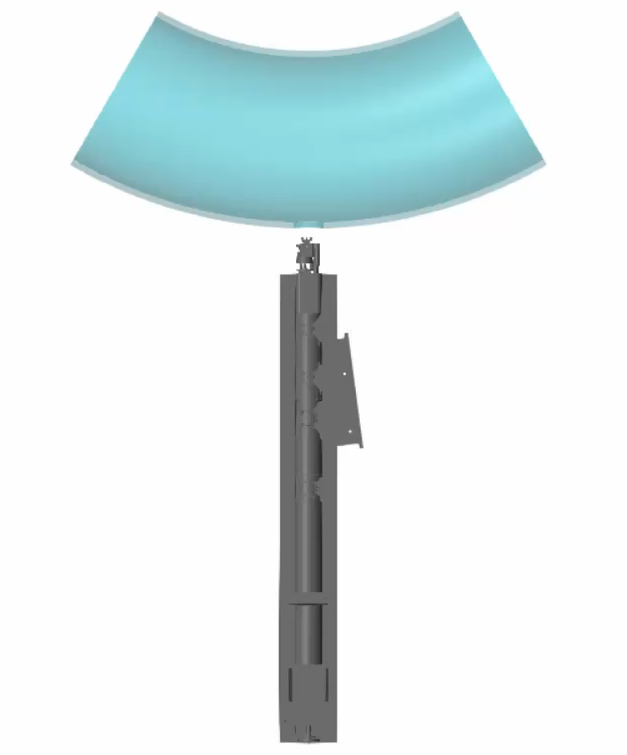
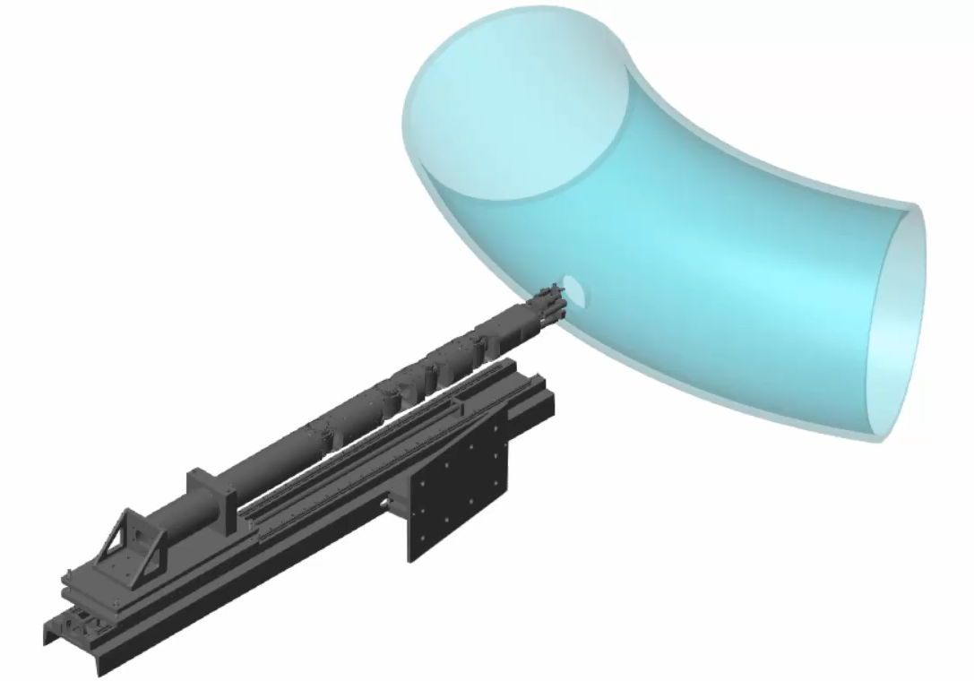
Entry & Tile Picking Procedures
PNRRR Missione 4 Istruzione e Ricerca - NEFERTARI final workshop, Padova 25-27 March 2026, Giovanni Boschetti, Revamping of the Remote Handling System for RFX-mod2 and design of a test facility within the NEFERTARI Project slide 7
Notes:
RFX-mod2 è, un esperimento di modifica del precedente RFX-mod avviato nel 2018 con finanziamento POR FESR 2014–2020 della Regione Veneto (progetto MIAIVO). Grazie ai fondi PNRR del progetto NEFERTARI, RFX-mod2 sarà dotato di un sistema di diagnostiche e di controllo in tempo reale potenziati. Il significativo aumento dei sensori installati comporterà un numero di segnali circa quattro volte superiore rispetto a RFX-mod.
La nuova infrastruttura RFX-mod2, in fase di rimontaggio al Consorzio RFX, consentirà di ampliare la comprensione della fisica dei plasmi sia nella configurazione RFP che tokamak a bassa corrente. Sotto potete vedere le foto del nuovo vessel e della shell con i cavi dei sensori e le prime tegole montate.
i sensori elettrostatici sono 236 e i segnali 532
Magnetici 1316 sensori, 1688 Real time signals, Rispetto a mod abbiamo fattore x 3 di sensori e x 4 di segnali magnetici disponibili in real time.
MIAIVO: Meccanica Innovativa e Additiva Integrata: il VenetO
Il POR FESR (Programma Operativo Regionale del Fondo Europeo di Sviluppo Regionale) è lo strumento strategico, cofinanziato dall'UE, utilizzato dalle Regioni italiane per promuovere la coesione economica, sociale e territoriale. Finanzia progetti su ricerca, innovazione, competitività delle PMI, transizione digitale ed ecologica per uno sviluppo intelligente e sostenibile. Finanziamento pari a 2 M€, per R&S, a fronte di 4,3 M€ di spesa prevista per il completamento delle modifiche.
L’Upgrade di RFX-mod2 comprende anche una nuova disposizione dei sensori magnetici, progettata specificamente per il funzionamento in modalità tokamak ohmico. Questo consentirà di completare gli studi sul controllo degli error fields, sulla mitigazione dei modi tearing e sulla prevenzione delle disruption, nonché sulla decorrelazione degli elettroni runaway mediante il sistema di controllo attivo.
IAEA 2025
L.Marrelli et al RFX-mod2 and the NEFERTARI project: a diffuse infrastructure for the study of magnetically confined plasmas for fusion
Il Consorzio RFX, grazie al progetto MIAIVO (Meccanica Innovativa e Additiva Integrata: il VenetO dalla ricerca alle opportunità nel mercato attuale e futuro), ha avuto la possibilità di iniziare i lavori di modifica migliorativa della macchina RFX-mod2. RFX-mod2 è una delle principali macchine sperimentali presenti al Consorzio RFX e il più grande esperimento al mondo per lo studio della fisica dei plasmi in configurazione RFP.
MIAIVO è una concreta opportunità per creare una sinergia tra realizzazione di apparati per ricerca con prestazioni spinte e processi di innovazione industriale.
rendering delle modifiche migliorative
la scocca in rame di RFX-mod
operazioni di movimentazione della struttura meccanica di supporto di RFX-mod
Il progetto, avviato nel 2018 grazie ad un bando della Regione Veneto, nell’ambito del progetto POR FESR 2014-2020, è finalizzato a conseguire un sensibile aumento della propensione di investimento in in Ricerca industriale e Sviluppo sperimentale da parte delle imprese venete, ottenibile attraverso un consolidamento dei rapporti con il mondo della ricerca.
Grazie al finanziamento MIAIVO , pari a 2.040.540,00 €, a fronte di spese ammesse pari a 4.276.600,00 €, si è potuto avviare lo sviluppo delle tecnologie innovative richieste per eseguire le modifiche migliorative dell’impianto RFX-mod2 quali ad esempio: trattamento superficiale dei materiali, realizzazione di componenti per camere da vuoto con materiali polimerici ad alte prestazioni, realizzazione di componenti metallici mediante manifattura additiva.

Slide 8
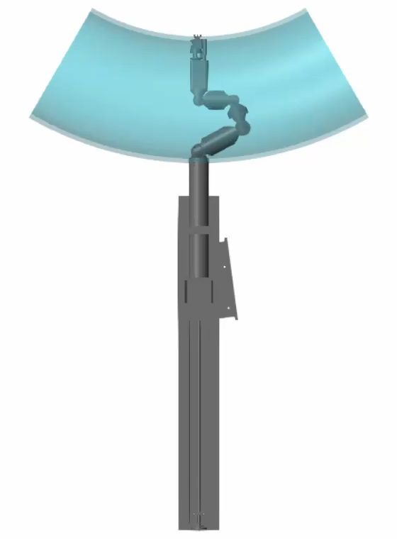
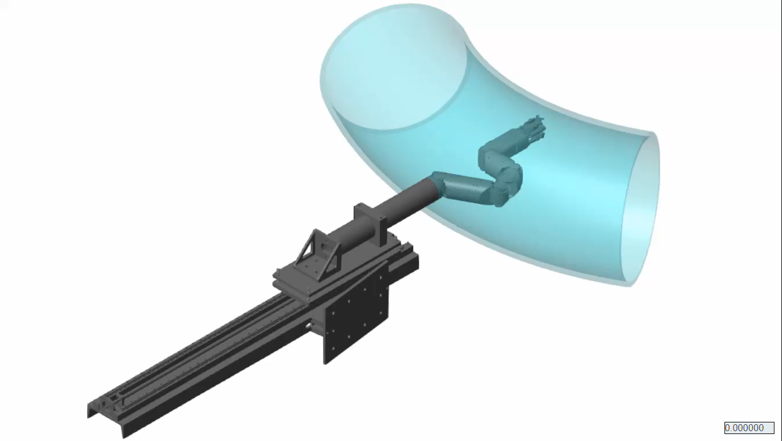
Tile Placing & Exit Procedures
PNRRR Missione 4 Istruzione e Ricerca - NEFERTARI final workshop, Padova 25-27 March 2026, Giovanni Boschetti, Revamping of the Remote Handling System for RFX-mod2 and design of a test facility within the NEFERTARI Project slide 8
Notes:
RFX-mod2 è, un esperimento di modifica del precedente RFX-mod avviato nel 2018 con finanziamento POR FESR 2014–2020 della Regione Veneto (progetto MIAIVO). Grazie ai fondi PNRR del progetto NEFERTARI, RFX-mod2 sarà dotato di un sistema di diagnostiche e di controllo in tempo reale potenziati. Il significativo aumento dei sensori installati comporterà un numero di segnali circa quattro volte superiore rispetto a RFX-mod.
La nuova infrastruttura RFX-mod2, in fase di rimontaggio al Consorzio RFX, consentirà di ampliare la comprensione della fisica dei plasmi sia nella configurazione RFP che tokamak a bassa corrente. Sotto potete vedere le foto del nuovo vessel e della shell con i cavi dei sensori e le prime tegole montate.
i sensori elettrostatici sono 236 e i segnali 532
Magnetici 1316 sensori, 1688 Real time signals, Rispetto a mod abbiamo fattore x 3 di sensori e x 4 di segnali magnetici disponibili in real time.
MIAIVO: Meccanica Innovativa e Additiva Integrata: il VenetO
Il POR FESR (Programma Operativo Regionale del Fondo Europeo di Sviluppo Regionale) è lo strumento strategico, cofinanziato dall'UE, utilizzato dalle Regioni italiane per promuovere la coesione economica, sociale e territoriale. Finanzia progetti su ricerca, innovazione, competitività delle PMI, transizione digitale ed ecologica per uno sviluppo intelligente e sostenibile. Finanziamento pari a 2 M€, per R&S, a fronte di 4,3 M€ di spesa prevista per il completamento delle modifiche.
L’Upgrade di RFX-mod2 comprende anche una nuova disposizione dei sensori magnetici, progettata specificamente per il funzionamento in modalità tokamak ohmico. Questo consentirà di completare gli studi sul controllo degli error fields, sulla mitigazione dei modi tearing e sulla prevenzione delle disruption, nonché sulla decorrelazione degli elettroni runaway mediante il sistema di controllo attivo.
IAEA 2025
L.Marrelli et al RFX-mod2 and the NEFERTARI project: a diffuse infrastructure for the study of magnetically confined plasmas for fusion
Il Consorzio RFX, grazie al progetto MIAIVO (Meccanica Innovativa e Additiva Integrata: il VenetO dalla ricerca alle opportunità nel mercato attuale e futuro), ha avuto la possibilità di iniziare i lavori di modifica migliorativa della macchina RFX-mod2. RFX-mod2 è una delle principali macchine sperimentali presenti al Consorzio RFX e il più grande esperimento al mondo per lo studio della fisica dei plasmi in configurazione RFP.
MIAIVO è una concreta opportunità per creare una sinergia tra realizzazione di apparati per ricerca con prestazioni spinte e processi di innovazione industriale.
rendering delle modifiche migliorative
la scocca in rame di RFX-mod
operazioni di movimentazione della struttura meccanica di supporto di RFX-mod
Il progetto, avviato nel 2018 grazie ad un bando della Regione Veneto, nell’ambito del progetto POR FESR 2014-2020, è finalizzato a conseguire un sensibile aumento della propensione di investimento in in Ricerca industriale e Sviluppo sperimentale da parte delle imprese venete, ottenibile attraverso un consolidamento dei rapporti con il mondo della ricerca.
Grazie al finanziamento MIAIVO , pari a 2.040.540,00 €, a fronte di spese ammesse pari a 4.276.600,00 €, si è potuto avviare lo sviluppo delle tecnologie innovative richieste per eseguire le modifiche migliorative dell’impianto RFX-mod2 quali ad esempio: trattamento superficiale dei materiali, realizzazione di componenti per camere da vuoto con materiali polimerici ad alte prestazioni, realizzazione di componenti metallici mediante manifattura additiva.

Slide 9
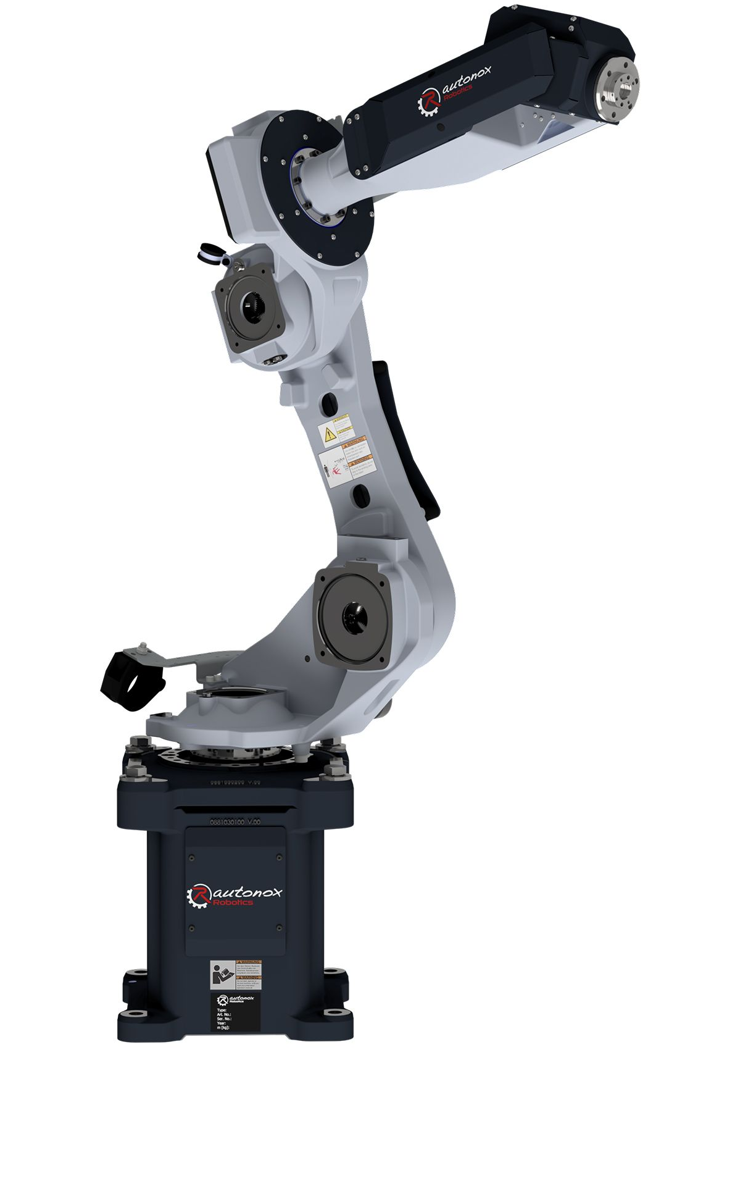
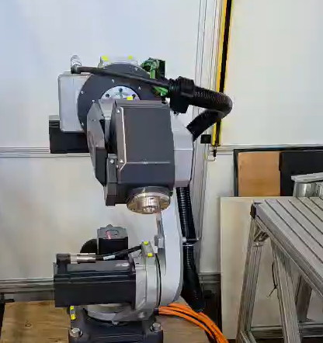
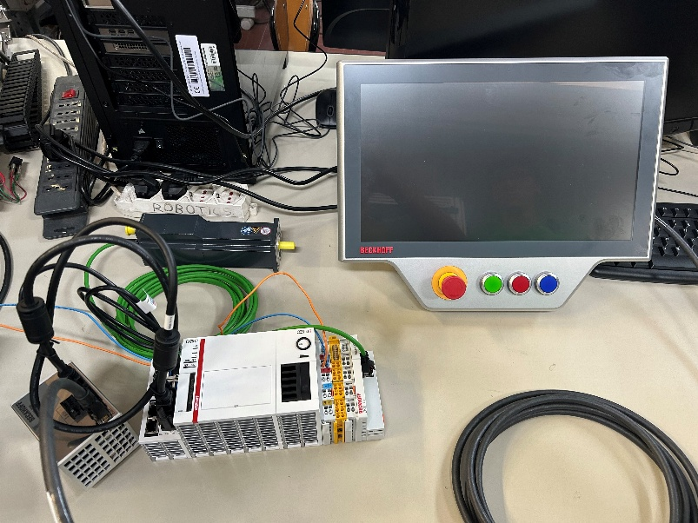
Test Facility
PNRRR Missione 4 Istruzione e Ricerca - NEFERTARI final workshop, Padova 25-27 March 2026, Giovanni Boschetti, Revamping of the Remote Handling System for RFX-mod2 and design of a test facility within the NEFERTARI Project slide 9
Notes:
RFX-mod2 è, un esperimento di modifica del precedente RFX-mod avviato nel 2018 con finanziamento POR FESR 2014–2020 della Regione Veneto (progetto MIAIVO). Grazie ai fondi PNRR del progetto NEFERTARI, RFX-mod2 sarà dotato di un sistema di diagnostiche e di controllo in tempo reale potenziati. Il significativo aumento dei sensori installati comporterà un numero di segnali circa quattro volte superiore rispetto a RFX-mod.
La nuova infrastruttura RFX-mod2, in fase di rimontaggio al Consorzio RFX, consentirà di ampliare la comprensione della fisica dei plasmi sia nella configurazione RFP che tokamak a bassa corrente. Sotto potete vedere le foto del nuovo vessel e della shell con i cavi dei sensori e le prime tegole montate.
i sensori elettrostatici sono 236 e i segnali 532
Magnetici 1316 sensori, 1688 Real time signals, Rispetto a mod abbiamo fattore x 3 di sensori e x 4 di segnali magnetici disponibili in real time.
MIAIVO: Meccanica Innovativa e Additiva Integrata: il VenetO
Il POR FESR (Programma Operativo Regionale del Fondo Europeo di Sviluppo Regionale) è lo strumento strategico, cofinanziato dall'UE, utilizzato dalle Regioni italiane per promuovere la coesione economica, sociale e territoriale. Finanzia progetti su ricerca, innovazione, competitività delle PMI, transizione digitale ed ecologica per uno sviluppo intelligente e sostenibile. Finanziamento pari a 2 M€, per R&S, a fronte di 4,3 M€ di spesa prevista per il completamento delle modifiche.
L’Upgrade di RFX-mod2 comprende anche una nuova disposizione dei sensori magnetici, progettata specificamente per il funzionamento in modalità tokamak ohmico. Questo consentirà di completare gli studi sul controllo degli error fields, sulla mitigazione dei modi tearing e sulla prevenzione delle disruption, nonché sulla decorrelazione degli elettroni runaway mediante il sistema di controllo attivo.
IAEA 2025
L.Marrelli et al RFX-mod2 and the NEFERTARI project: a diffuse infrastructure for the study of magnetically confined plasmas for fusion
Il Consorzio RFX, grazie al progetto MIAIVO (Meccanica Innovativa e Additiva Integrata: il VenetO dalla ricerca alle opportunità nel mercato attuale e futuro), ha avuto la possibilità di iniziare i lavori di modifica migliorativa della macchina RFX-mod2. RFX-mod2 è una delle principali macchine sperimentali presenti al Consorzio RFX e il più grande esperimento al mondo per lo studio della fisica dei plasmi in configurazione RFP.
MIAIVO è una concreta opportunità per creare una sinergia tra realizzazione di apparati per ricerca con prestazioni spinte e processi di innovazione industriale.
rendering delle modifiche migliorative
la scocca in rame di RFX-mod
operazioni di movimentazione della struttura meccanica di supporto di RFX-mod
Il progetto, avviato nel 2018 grazie ad un bando della Regione Veneto, nell’ambito del progetto POR FESR 2014-2020, è finalizzato a conseguire un sensibile aumento della propensione di investimento in in Ricerca industriale e Sviluppo sperimentale da parte delle imprese venete, ottenibile attraverso un consolidamento dei rapporti con il mondo della ricerca.
Grazie al finanziamento MIAIVO , pari a 2.040.540,00 €, a fronte di spese ammesse pari a 4.276.600,00 €, si è potuto avviare lo sviluppo delle tecnologie innovative richieste per eseguire le modifiche migliorative dell’impianto RFX-mod2 quali ad esempio: trattamento superficiale dei materiali, realizzazione di componenti per camere da vuoto con materiali polimerici ad alte prestazioni, realizzazione di componenti metallici mediante manifattura additiva.

Slide 10
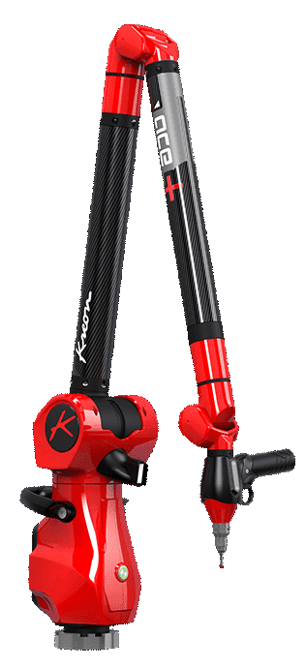
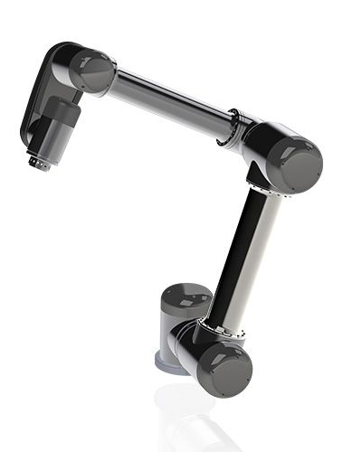
Test Facility
PNRRR Missione 4 Istruzione e Ricerca - NEFERTARI final workshop, Padova 25-27 March 2026, Giovanni Boschetti, Revamping of the Remote Handling System for RFX-mod2 and design of a test facility within the NEFERTARI Project slide 10
Notes:
RFX-mod2 è, un esperimento di modifica del precedente RFX-mod avviato nel 2018 con finanziamento POR FESR 2014–2020 della Regione Veneto (progetto MIAIVO). Grazie ai fondi PNRR del progetto NEFERTARI, RFX-mod2 sarà dotato di un sistema di diagnostiche e di controllo in tempo reale potenziati. Il significativo aumento dei sensori installati comporterà un numero di segnali circa quattro volte superiore rispetto a RFX-mod.
La nuova infrastruttura RFX-mod2, in fase di rimontaggio al Consorzio RFX, consentirà di ampliare la comprensione della fisica dei plasmi sia nella configurazione RFP che tokamak a bassa corrente. Sotto potete vedere le foto del nuovo vessel e della shell con i cavi dei sensori e le prime tegole montate.
i sensori elettrostatici sono 236 e i segnali 532
Magnetici 1316 sensori, 1688 Real time signals, Rispetto a mod abbiamo fattore x 3 di sensori e x 4 di segnali magnetici disponibili in real time.
MIAIVO: Meccanica Innovativa e Additiva Integrata: il VenetO
Il POR FESR (Programma Operativo Regionale del Fondo Europeo di Sviluppo Regionale) è lo strumento strategico, cofinanziato dall'UE, utilizzato dalle Regioni italiane per promuovere la coesione economica, sociale e territoriale. Finanzia progetti su ricerca, innovazione, competitività delle PMI, transizione digitale ed ecologica per uno sviluppo intelligente e sostenibile. Finanziamento pari a 2 M€, per R&S, a fronte di 4,3 M€ di spesa prevista per il completamento delle modifiche.
L’Upgrade di RFX-mod2 comprende anche una nuova disposizione dei sensori magnetici, progettata specificamente per il funzionamento in modalità tokamak ohmico. Questo consentirà di completare gli studi sul controllo degli error fields, sulla mitigazione dei modi tearing e sulla prevenzione delle disruption, nonché sulla decorrelazione degli elettroni runaway mediante il sistema di controllo attivo.
IAEA 2025
L.Marrelli et al RFX-mod2 and the NEFERTARI project: a diffuse infrastructure for the study of magnetically confined plasmas for fusion
Il Consorzio RFX, grazie al progetto MIAIVO (Meccanica Innovativa e Additiva Integrata: il VenetO dalla ricerca alle opportunità nel mercato attuale e futuro), ha avuto la possibilità di iniziare i lavori di modifica migliorativa della macchina RFX-mod2. RFX-mod2 è una delle principali macchine sperimentali presenti al Consorzio RFX e il più grande esperimento al mondo per lo studio della fisica dei plasmi in configurazione RFP.
MIAIVO è una concreta opportunità per creare una sinergia tra realizzazione di apparati per ricerca con prestazioni spinte e processi di innovazione industriale.
rendering delle modifiche migliorative
la scocca in rame di RFX-mod
operazioni di movimentazione della struttura meccanica di supporto di RFX-mod
Il progetto, avviato nel 2018 grazie ad un bando della Regione Veneto, nell’ambito del progetto POR FESR 2014-2020, è finalizzato a conseguire un sensibile aumento della propensione di investimento in in Ricerca industriale e Sviluppo sperimentale da parte delle imprese venete, ottenibile attraverso un consolidamento dei rapporti con il mondo della ricerca.
Grazie al finanziamento MIAIVO , pari a 2.040.540,00 €, a fronte di spese ammesse pari a 4.276.600,00 €, si è potuto avviare lo sviluppo delle tecnologie innovative richieste per eseguire le modifiche migliorative dell’impianto RFX-mod2 quali ad esempio: trattamento superficiale dei materiali, realizzazione di componenti per camere da vuoto con materiali polimerici ad alte prestazioni, realizzazione di componenti metallici mediante manifattura additiva.

